Slide 1
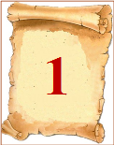
1
2
3
4
5
6
7
8
9
10
11
12
13
14
15
16
17
18
19
2o
21
22
23
24
25
26
27
28
29
30
1
2
3
4
5
6
7
8
9
10
11
12
13
14
15
16
17
18
19
20
21
22
23
24
25
26
27
28
29
30
скромни:
смерни:

Slide 2
Шта је кључна разлика у догматском учењу Римокатоличке цркве у односу на Православну? + 3
А) ЦЕЛИБАТ СВЕШТЕНСТВА
Б) НЕДОСТАТАК
ИКОНОСТАСА
Г) СВЕТИ ДУХ ИСХОДИ И ОД СИНА
В) ХРИСТОС ЈЕ САМО ЧОВЕК
1
НАЗАД

Slide 3
ДА – НЕ
ПИТАЊА О ХРИСТУ (по бод)
Да ли је христос створен?
ДА ЛИ ЈЕ ХРИСТОС ИСТЕ СУШТИНЕ СА ОЦЕМ?
ДА ЛИ ЈЕ ХРИСТОС УЧЕСТВОВАО У СТВАРАЊУ СВЕТА?
2
НАЗАД

Slide 4
КОЈИ ЈЕ МОТИВ ХРИСТОВОГ ОВАПЛОЋЕЊА? (+2)
ШТА ЈЕ МАРИЈА ДЈЕВА ПО ПРИРОДИ? (+2)
КО ЈЕ ИЛИ ШТА ЈЕ ЛОГОС? (+4)
2
НАЗАД

Slide 5
Који апостол није лично познавао Христа?+4
А) матеј
Б) Андрија
В) павле
Г) петар
4
НАЗАД

Slide 6
СТЕНА | ВРАТА | РЕДНИ БР. | МЕСЕЦ
КОТРЉАЊЕ | АНЂЕО | НАЈБОЉИ | ЗИМА
ОДРОН | ЧИН У ЦРКВИ | АС | БОЖИЋ
КАТАПУЛТ | СЛУЖИ ЛИТУРГИЈУ | ДРУГИ | ПРВИ
КАМЕН | ЂАКОН | ПРВИ | ЈАНУАР
СВЕТИ АРХИЂАКОН И ПРВОМУЧЕНИК СТЕФАН
A 1
Б1
В 1
Г 1
A 2
Б 2
В 2
Г 2
A 3
Б 3
В 3
Г 3
A 4
Б 4
В 4
Г 4
Колона A
Колона Б
Колона В
Колона Г
КОНАЧНО РЕШЕЊЕ
5
НАЗАД
Notes:
МОЛИТВА, ХЛЕБ, ВИНО, ЖИТО – КРСНА СЛАВА

Slide 7
Која од наведених није православна Црква? +3
А) александријска црква
Б) грузијска црква
В) ГРЧКА ЦРКВА
Г) индијска црква
6
НАЗАД

Slide 8
Чему је посвећена свака недеља+3
7
НАЗАД

Slide 9
Која земља је прва прихватила хришћанство као државну религију?+4
А) јерменија
Б) римско царство
В) византија
Г) русија
8
НАЗАД

Slide 10
Шта је ПАРУСИЈА?+5
А) ТАЈНА ВЕЧЕРА
Б) ДРУГИ ХРИСТОВ ДОЛАЗАК
В) ВРСТА БОГОСЛУЖЕЊА
Г) ЧИН КОД МОНАХИЊА
9
НАЗАД

Slide 11
Шта је извор учења Православне Цркве?+4
А) само свето писмо
Б) свето предање
В) свето писмо и свето предање
Г) одлуке сабора
10
НАЗАД

Slide 12
По православном учењу, да ли је људска природа зла? 2
Да ли је Христос постојао пре оваплоћења од Духа Светог и Дјеве? 1
Да ли је Христос заиста умро на крсту? 1
11
НАЗАД

Slide 13
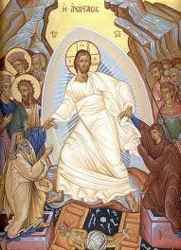
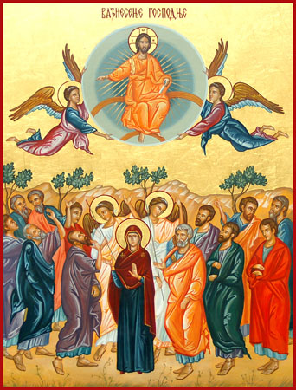
О којим празницима је реч? По бод.
НАЗАД
5
НАЗАД

Slide 14
КО СЛУЖИ ЛИТУРГИЈУ? +3
13
НАЗАД

Slide 15
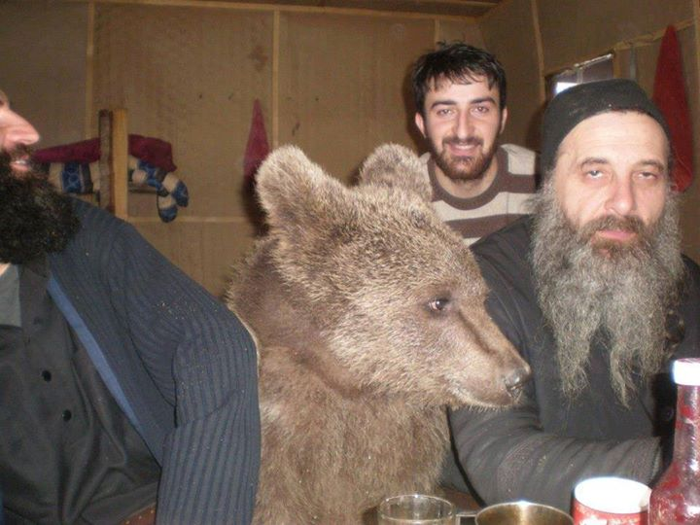
Имате по 10 секунди
да групно одговорите:
Шта је НАФОРА?+1
Шта је или ко је то ЧЕСНИЦА?+1
Шта или ко је ПАРАСТОС?+1
Шта значи реч АНЂЕО?+1
14
НАЗАД

Slide 16
Ми поштујемо светитеље као:
А) људе који имају натприродну моћ да чине чуда
Б) људе који су се приближили Богу
+2
15
НАЗАД

Slide 17
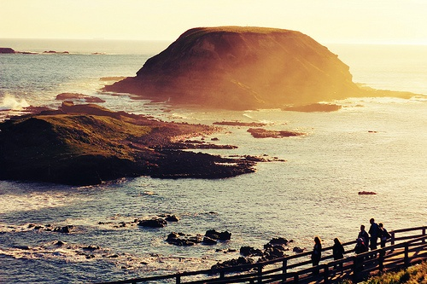
1
НАЈЧЕШЋЕ СЕ ЊОЈ ПРИСТУПА У ВРЕМЕ ПОСТА.
ПОВЕЗАНА ЈЕ СА ВЕЛИКИМ СМИРЕЊЕМ.
НА КРАЈУ ДОБИЈАМО БЛАГОСЛОВ.
УКЉУЧУЈЕ КАЗИВАЊЕ ТАЈНИ.
ГОВОРИМО СВОЈЕ ГРЕХОВЕ СВЕШТЕНОМ ЛИЦУ И ТРАЖИМО САВЕТ И БЛАГОДАТ БОЖИЈЕГ ОПРОШТАЈА.
СВЕТА ТАЈНА ИСПОВЕСТИ ( ПОКАЈАЊА )
6
2
5
3
4
4
3
5
2
16
НАЗАД
Notes:
ИСповест

Slide 18
Назив прве и последње књиге у Библији. ( по 3 бода)
НАЗАД
17

Slide 19
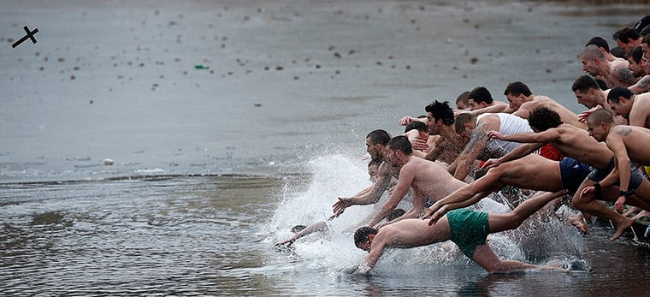
Имате по 6 секунди да одговорите
( ПО БОД)
КОЛИКО ИМА СВЕТИХ ТАЈНИ?
КОЛИКО ИМА АПОСТОЛА?
КАД ЈЕ СРЕТЕЊЕ?
КАД ЈЕ ЂУРЂЕВДАН?
КАД ЈЕ ВЕЛИКА ГОСПОЈИНА?
КОЈИ ЈЕ ДАНАС ДАТУМ? ☺
18
НАЗАД

Slide 20
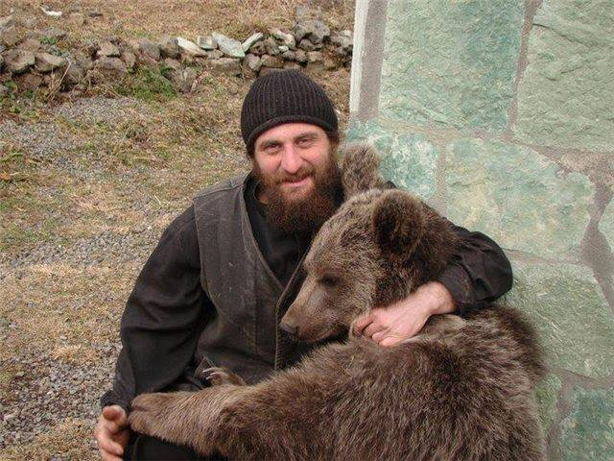
Шта је ХОДОЧАШЋЕ? +2
Шта је ЛИТИЈА? +2
19
НАЗАД

Slide 21
Православно учење о Литургији је следеће: +3
Литургија је само симбол ствари из прошлости
Литургија је симбол ствари из будућности
Литургија је икона Царства небеског
20
НАЗАД

Slide 22
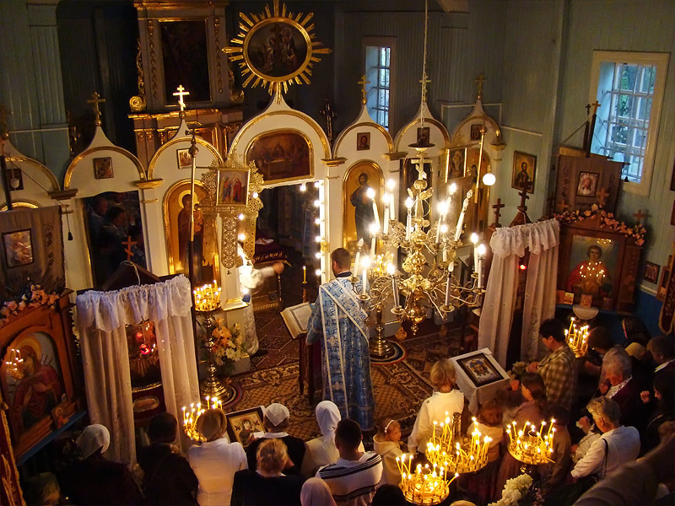
Наведи бар пет епархија у Србији данас. +4
21
НАЗАД

Slide 23
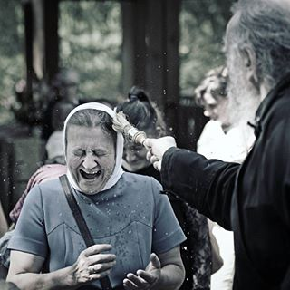
Који догађај се сматра почетком,
“рођенданом” историјске цркве? +4
22
НАЗАД

Slide 24
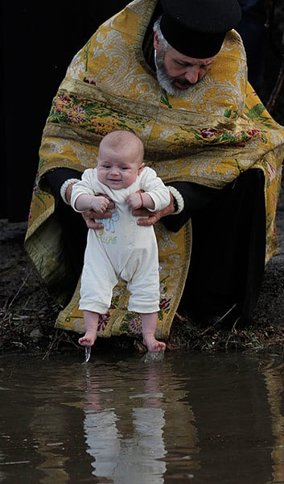
Ко је духовник?+3
Шта је благослов? +2
23
НАЗАД

Slide 25
Како су се звали родитељи Светог Саве? По бод. Кад је Српска Црква добила аутономију? +3
24
НАЗАД

Slide 26
По апостолу Павлу, које су три највеће хришћанске врлине? По 2
25
НАЗАД

Slide 27
Сапутник апостола Павла, сликар и лекар је свети...? +3
26
НАЗАД

Slide 28
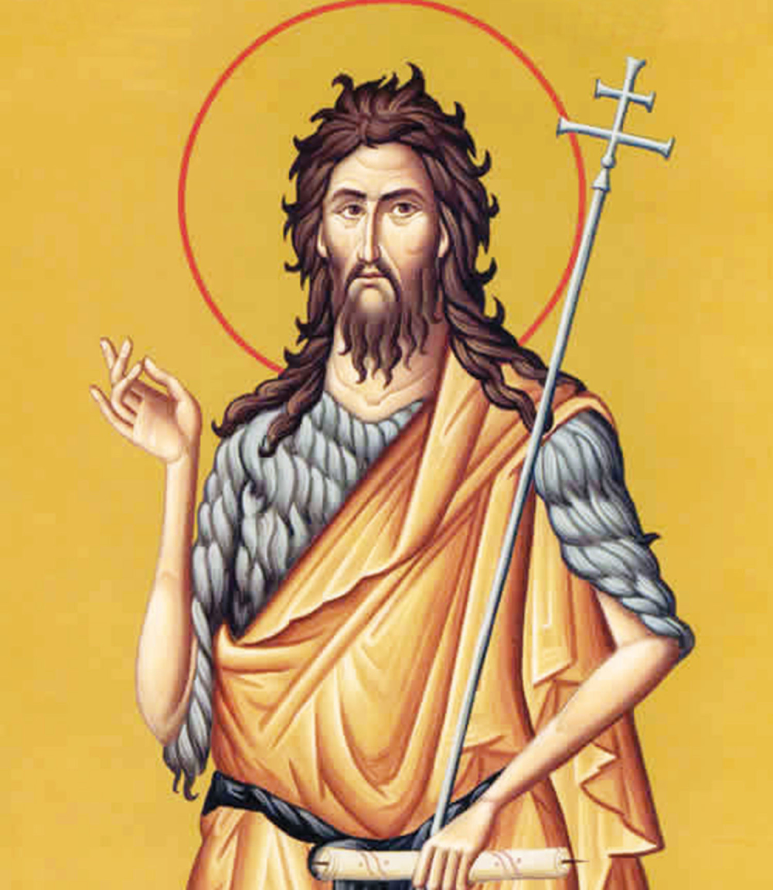
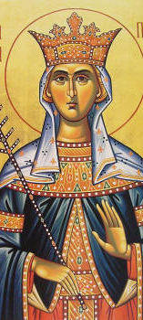
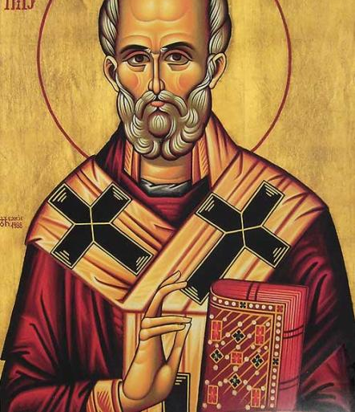
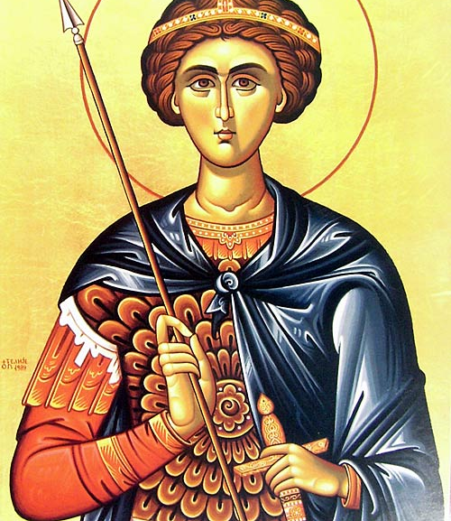
Погоди свете на иконама. По бод.
27
НАЗАД

Slide 29
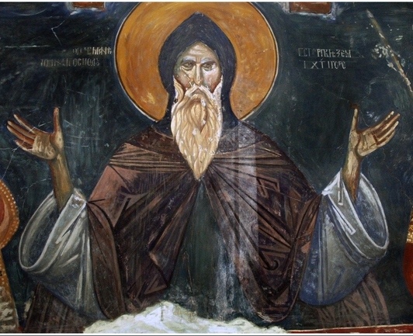
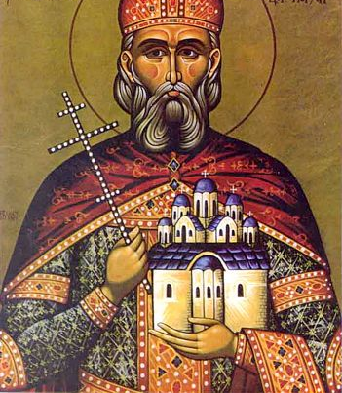
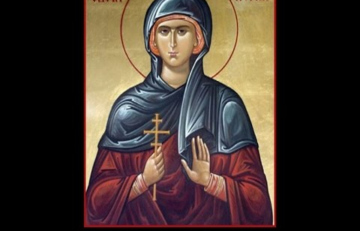
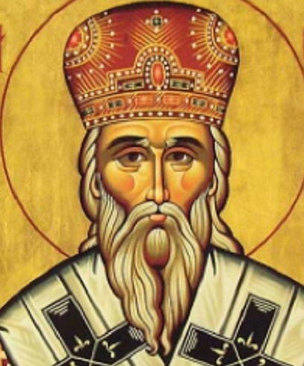
Погоди ко је на слици или икони – по бод.
28
НАЗАД

Slide 30
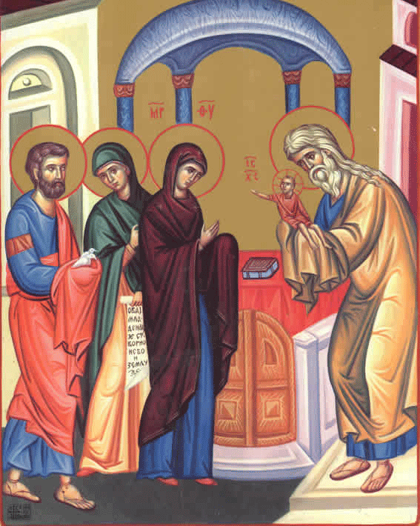
6
7
8
9
10
11
12
13
14
15
16
17
18
19
20
21
22
23
24
25
+4
26
27
28
29
30
31
32
33
34
35
29
36
37
38
З9
40
НАЗАД
Notes:
СВЕТИ козма и дамјан

Slide 31
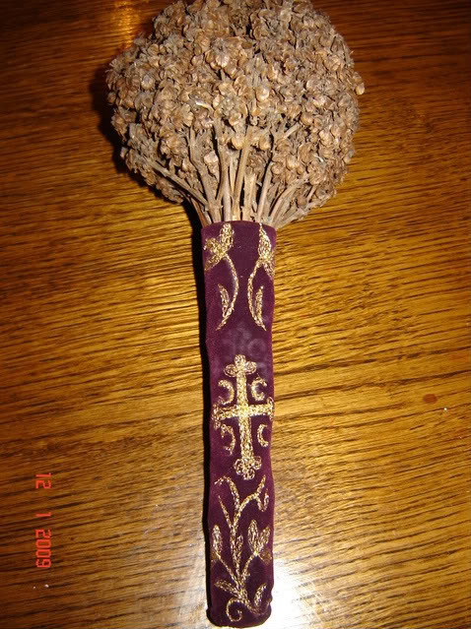
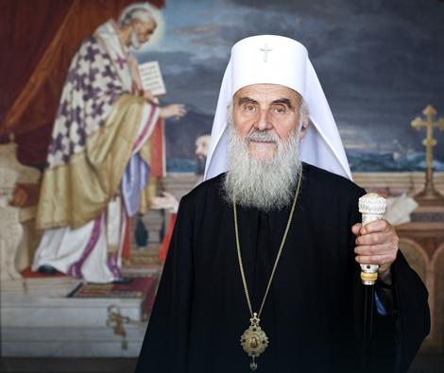
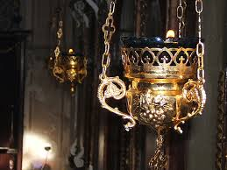
Погоди називе предмета или личности са слика.
По бод.
НАЗАД
30

